Slide 1

La scelta dell’Unione europea a favore dello sviluppo sostenibile e le conseguenze per l’Italia
Prof. Enrico Giovannini
Portavoce dell’Alleanza Italiana per lo Sviluppo Sostenibile (ASviS)

Slide 2

Dove siamo a livello globale
Il progresso verso l’attuazione degli SDGs è evidente da molti punti di vista
Nonostante l’ampiezza delle azioni messe in campo, il cambio di direzione verso uno sviluppo sostenibile sta avvenendo a una velocità e con una intensità insufficienti
Rispetto al 2015 oggi il quadro globale è peggiore, con tensioni e conflitti crescenti
I prossimi dieci anni saranno decisivi per segnare il presente e il futuro dell’umanità e del pianeta

Slide 3

L’Agenda 2030 per lo sviluppo sostenibile
L’Agenda Globale delle Nazioni Unite e i Sustainable Development Goals (SDGs)
17 Obiettivi
169 Target
240+ indicatori
Tre principi:
Integrazione
Universalità
Partecipazione
Una visione integrata dello sviluppo sostenibile, basata su quattro pilastri: Economia, Società, Ambiente, Istituzioni

Slide 4

















Un approccio sistemico è necessario

Slide 5
L’Agenda 2030 richiede azioni «trasformative»

Slide 6
Il «decalogo» dell’ASviS
Proposta | Situazione attuale
Inserire nella Costituzione il principio dello sviluppo sostenibile | Impegno assunto dal Governo Conte 2
Dare attuazione a una efficace Strategia nazionale per lo sviluppo sostenibile, da realizzare con un forte coordinamento della Presidenza del Consiglio | Cabina di regia “Benessere Italia” istituita dal Governo Conte 1, inaugurata ufficialmente dal Presidente del Consiglio il 20 gennaio 2020
Promuovere la costituzione, all’interno del futuro Parlamento, di un intergruppo per lo sviluppo sostenibile | Costituito alla Camera, ma non al Senato
Rispettare gli Accordi di Parigi per la lotta ai cambiamenti climatici e ratificare al più presto le convenzioni e i protocolli internazionali già firmati dall’Italia sulle altre tematiche che riguardano lo sviluppo sostenibile | Il Piano nazionale integrato per l’energia e clima (Pniec), è stato pubblicato il 21 gennaio dal Mise. L’attuazione del Piano sarà assicurata dai decreti legislativi di recepimento delle direttive europee in materia di efficienza energetica, di fonti rinnovabili e di mercati dell’elettricità e del gas, che saranno emanati nel corso del 2020
Trasformare il Comitato Interministeriale per la Programmazione Economica in Comitato Interministeriale per lo Sviluppo Sostenibile, così da orientare a questo scopo gli investimenti pubblici | Il 19 novembre 2019 è stata accolta la proposta dell’ASviS di trasformare il nome del Cipe in Cipes (Comitato intermininisteriale per la programmazione economica e lo sviluppo sostenibile)

Slide 7
Il «decalogo» dell’ASviS
Proposta | Situazione attuale
Definire una Strategia nazionale per realizzare un’Agenda urbana per lo sviluppo sostenibile, rilanciando il Comitato Interministeriale per le Politiche Urbane | Impegno assunto dal Governo Conte 2
Istituire, nell’ambito della Presidenza del Consiglio, un organismo permanente per la concertazione con la società civile delle politiche a favore della parità di genere | Non costituito
Coinvolgere la Conferenza Unificata per coordinare le azioni a favore dello sviluppo sostenibile di Stato, Regioni e Comuni | Bandi MATTM per Regioni, Province autonome e Città metropolitane
Raggiungere entro il 2025 una quota dell’Aiuto Pubblico allo Sviluppo (APS) pari allo 0,7% del RNL, coerentemente con gli impegni assunti dall’Italia di fronte alle Nazioni Unite | Assenza di impegni al 2025 e riduzione del flusso di APS nel 2018
Operare affinché l’Unione europea metta l’impegno per attuare l’Agenda 2030 al centro della sua nuova strategia di medio termine | Le istituzioni europee hanno messo l’Agenda 2030 al centro delle proprie strategie

Slide 8















Il Trattato di Lisbona
  L'Unione si prefigge di promuovere la pace, i suoi valori e il benessere dei suoi popoli.
  L'Unione offre ai suoi cittadini uno spazio di libertà, sicurezza e giustizia senza frontiere interne …
  L'Unione instaura un mercato interno. Si adopera per lo sviluppo sostenibile dell'Europa, basato su una crescita economica equilibrata e sulla stabilità dei prezzi, su un'economia sociale di mercato fortemente competitiva, che mira alla piena occupazione e al progresso sociale, e su un elevato livello di tutela e di miglioramento della qualità dell'ambiente. Essa promuove il progresso scientifico e tecnologico. L'Unione combatte l'esclusione sociale e le discriminazioni e promuove la giustizia e la protezione sociali, la parità tra donne e uomini, la solidarietà tra le generazioni e la tutela dei diritti del minore. Essa promuove la coesione economica, sociale e territoriale, e la solidarietà tra gli Stati membri. Essa rispetta la ricchezza della sua diversità culturale e linguistica e vigila sulla salvaguardia e sullo sviluppo del patrimonio culturale europeo.
  … Contribuisce alla pace, alla sicurezza, allo sviluppo sostenibile della Terra, alla solidarietà e al rispetto reciproco tra i popoli, al commercio libero ed equo, all'eliminazione della povertà e alla tutela dei diritti umani, in particolare dei diritti del minore, e alla rigorosa osservanza e allo sviluppo del diritto internazionale, in particolare al rispetto dei principi della Carta delle Nazioni Unite.

Slide 9
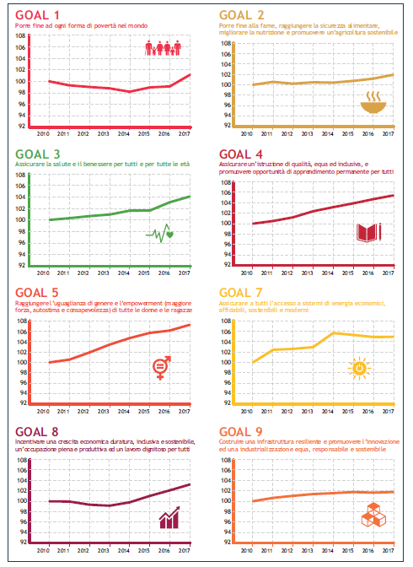
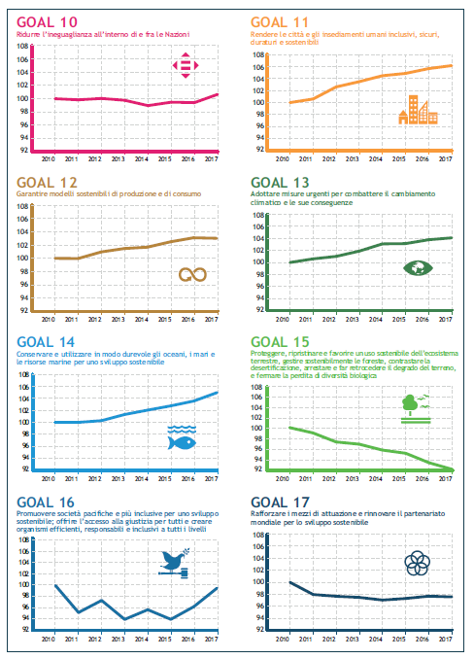
L’Unione europea e gli SDGs
Tra il 2010 e il 2017:
  migliorano nove Obiettivi su 17 (3, 4, 5, 7, 8, 11, 12, 13 e 14);
  peggiorano due (15 e 17);
  per cinque (1, 2, 9, 10 e 16) la situazione appare sostanzialmente invariata.
Tra il 2016 e il 2017 si segnalano:
  miglioramenti nei due terzi dei casi (1, 2, 3, 4, 5, 8, 10, 11, 14 e 16);
  una sostanziale stabilità per cinque (7, 9, 12, 13 e 17);
  un peggioramento per uno (15).

Slide 10
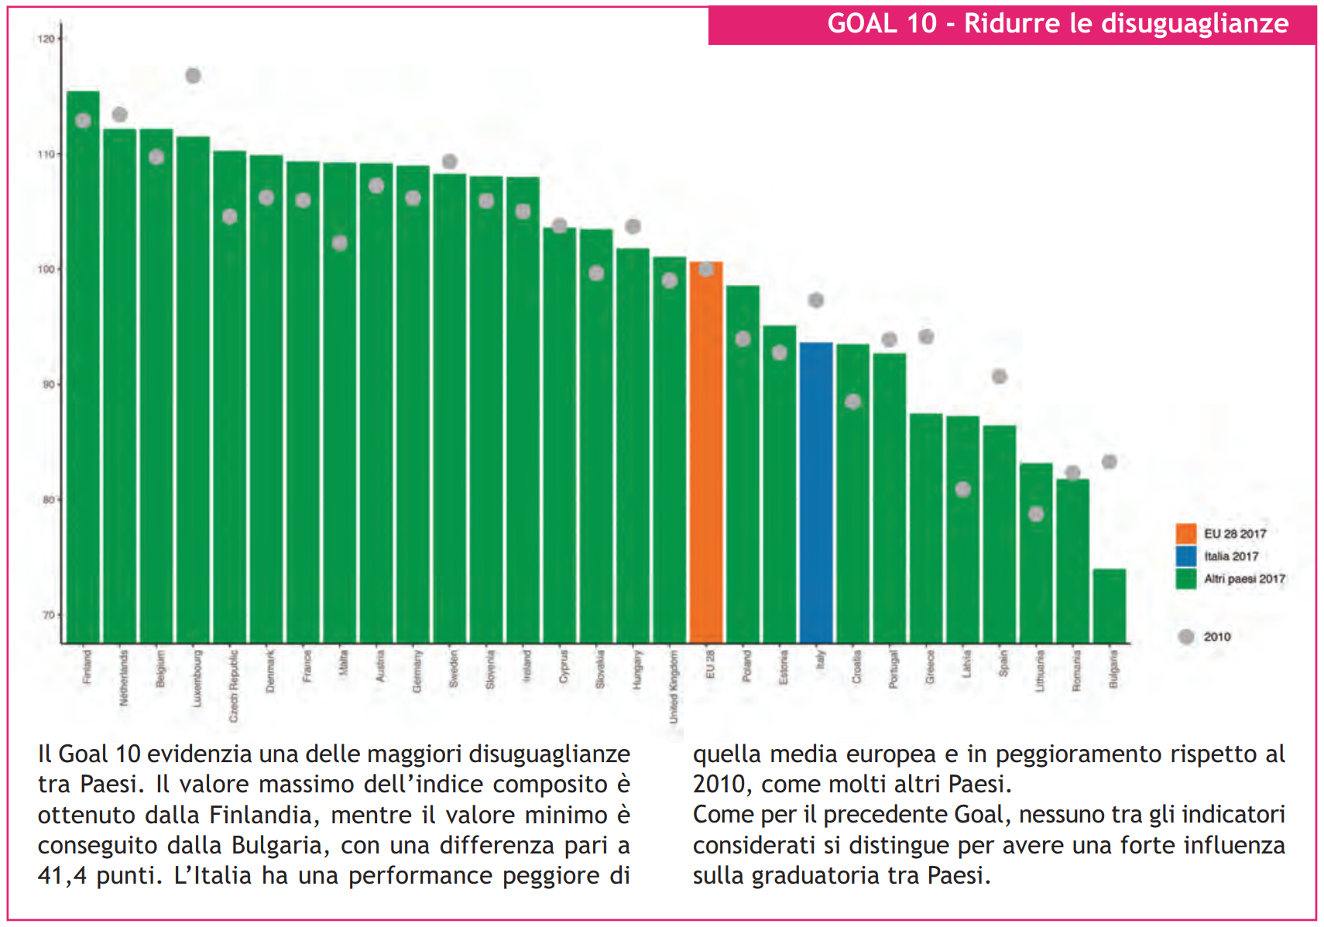
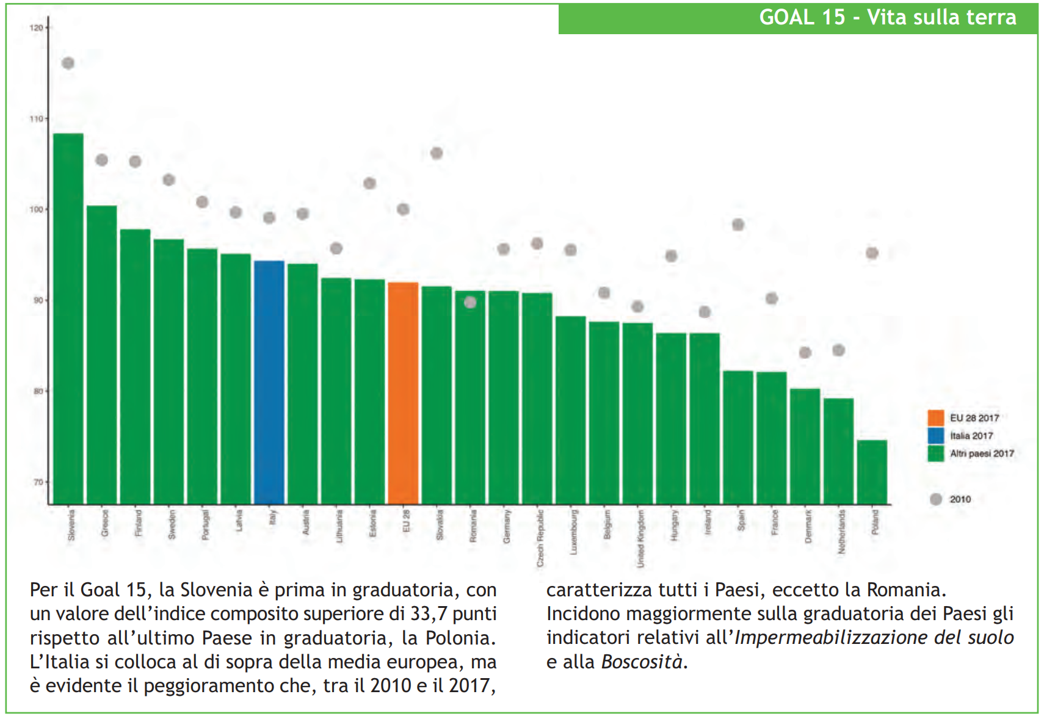
Forti disuguaglianze tra i Paesi Ue

Slide 11
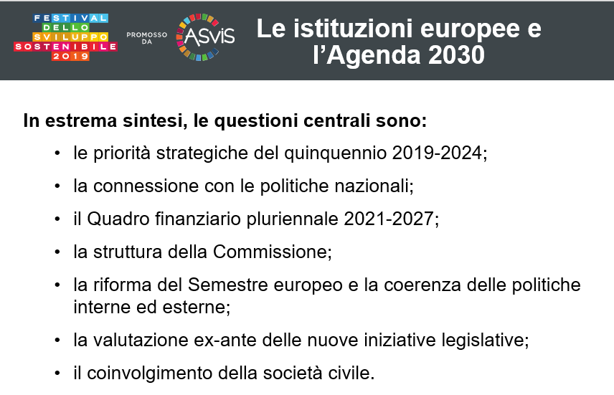
L’Agenda 2030 al centro delle nuove politiche Ue
Le proposte ASviS di maggio 2019

Slide 12
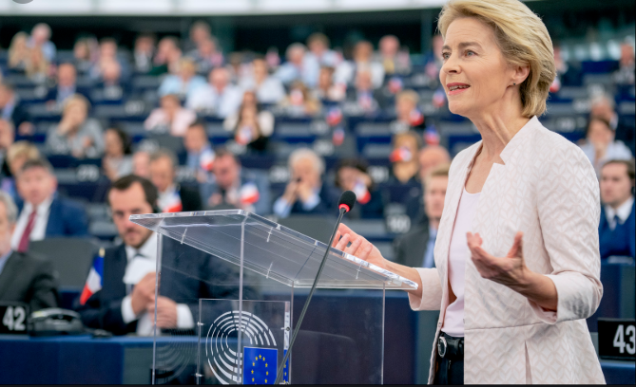
Le priorità della nuova Commissione europea
Sei linee di intervento:
European Green Deal
Fare dell’Europa il primo continente neutrale dal punto di vista climatico. Piano straordinario basato su:
    “Giusta transizione” energetica dal punto di vista sociale;
    Piano di investimenti per un’Europa sostenibile e trasformazione della BEI in Banca europea per il clima;
    Tutela della biodiversità, lotta all’inquinamento e agricoltura sostenibile.
Un’economia incentrata sulle persone
Un’Europa pronta per l’era digitale
Proteggere il modello di vita europeo
Un’Europa più forte nel mondo
Una nuova spinta per la democrazia europea

Slide 13
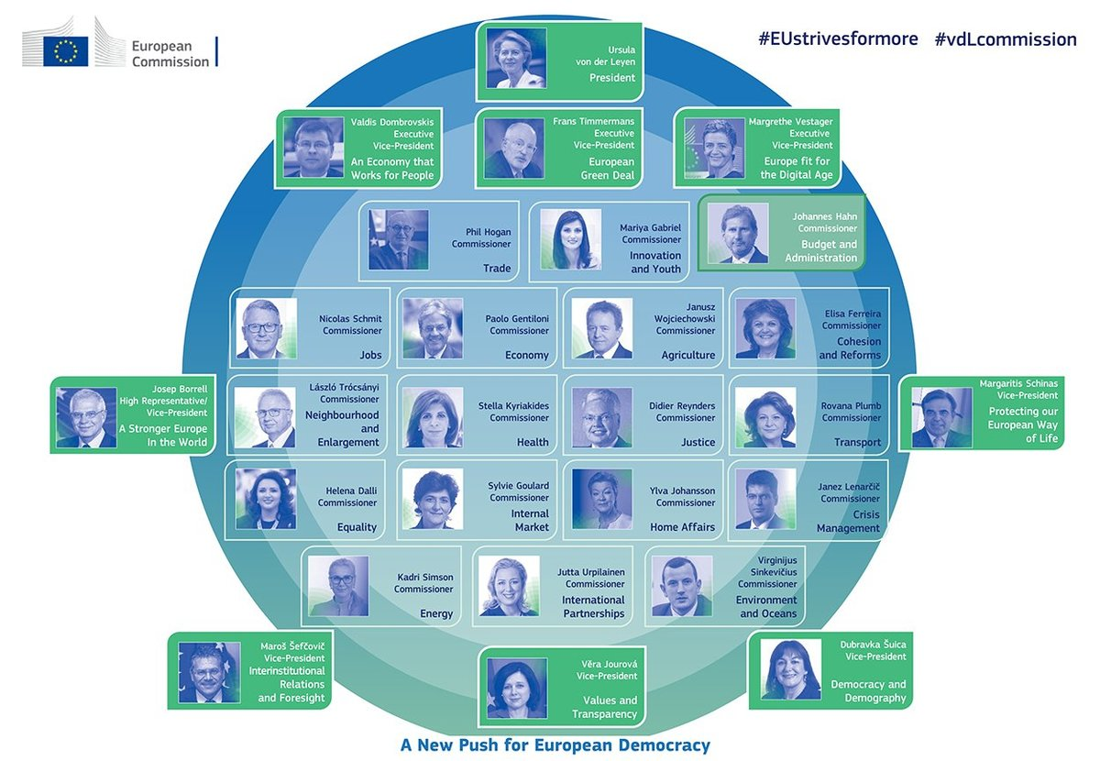
La struttura della nuova Commissione europea
Ciascun Vicepresidente e ciascun Commissario è responsabile del raggiungimento degli SDGs
Un Commissario alle disuguaglianze
La Commissione nel suo complesso è responsabile per il conseguimento dell’Agenda 2030
Il Commissario Gentiloni ha il compito di valutare gli avanzamenti
L’Agenda 2030 deve essere al centro di un rinnovato Semestre europeo

Slide 14

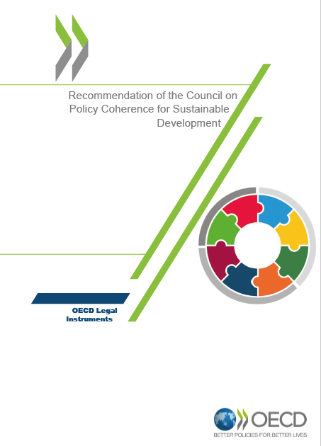
Una grande sfida:
La coerenza delle politiche

Slide 15
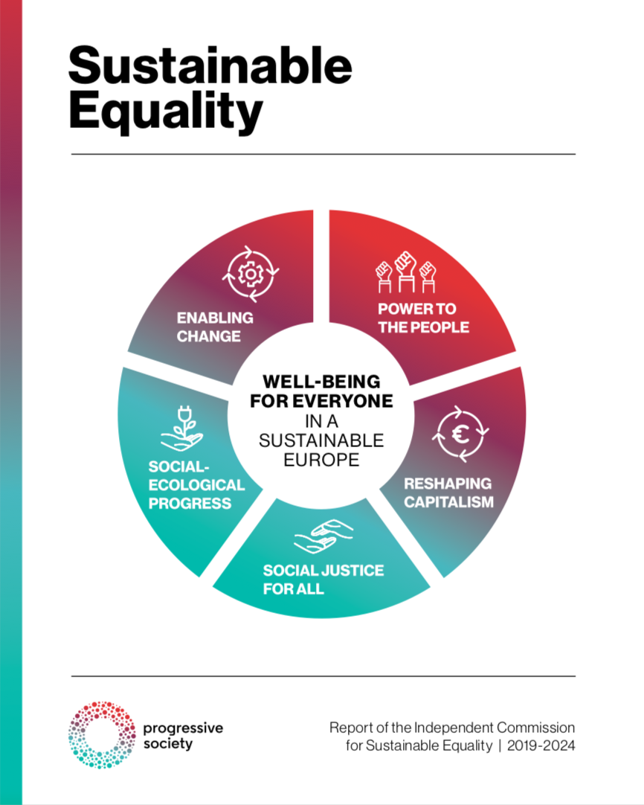
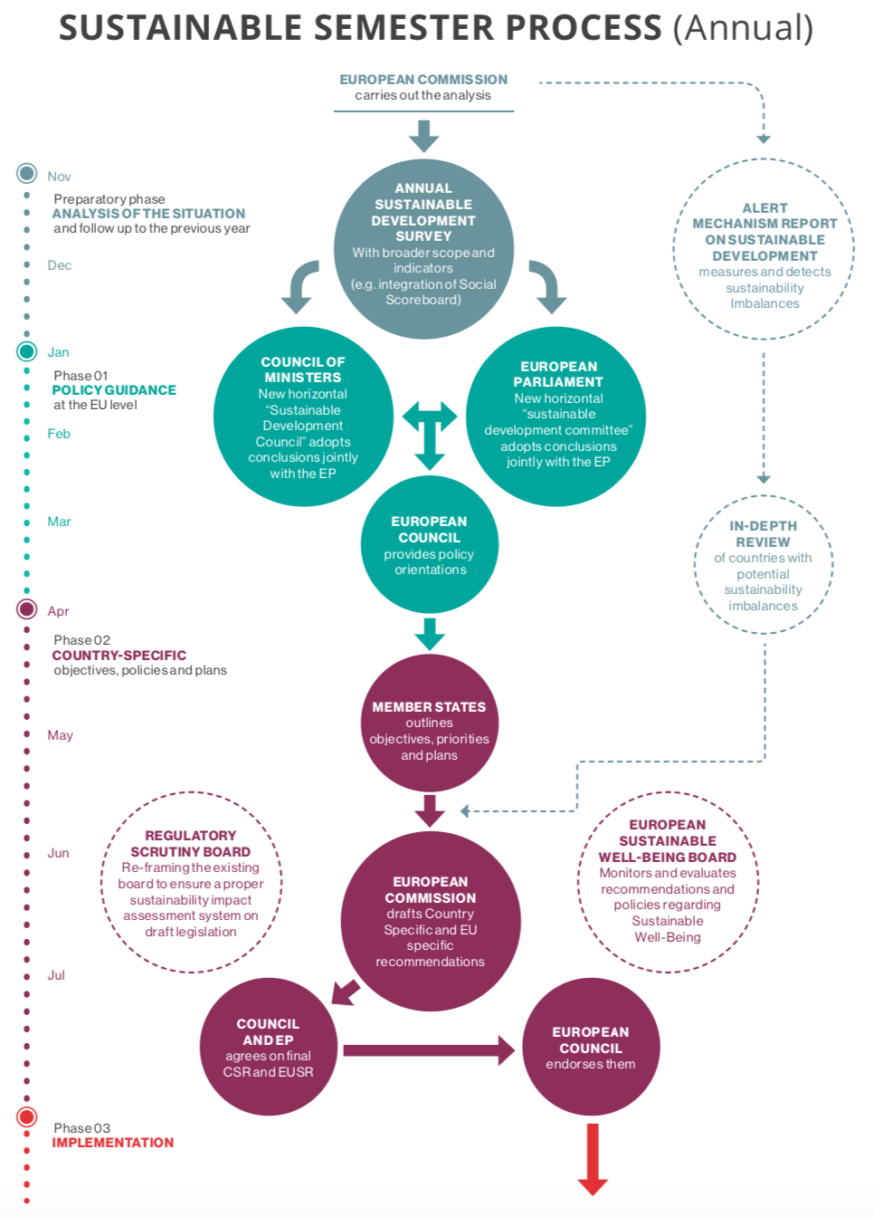
Il nuovo semestre europeo

Slide 16
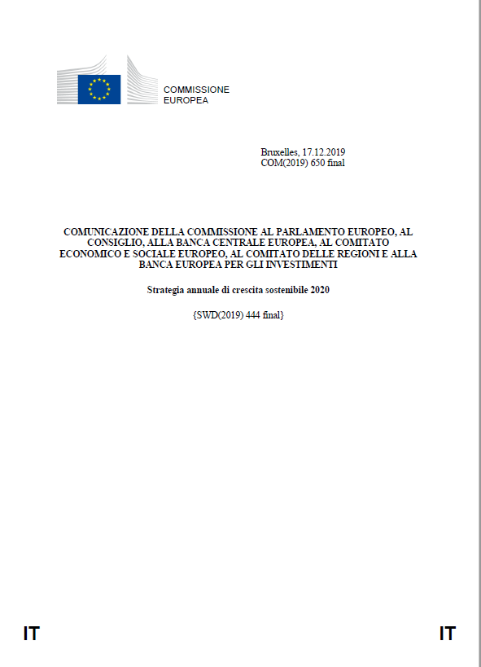
La Comunicazione della CE
La nuova strategia di crescita incentrata sulla sostenibilità competitiva ci aiuterà a realizzare gli Obiettivi di sviluppo sostenibile (OSS).
Il contributo dei diversi livelli di governance all'interno dell'UE risulta complesso a causa della divisione delle competenze tra Stati membri e istituzioni dell'UE.
Nell'ultimo decennio il semestre europeo si è dimostrato uno strumento imprescindibile per il coordinamento delle politiche nazionali in materia di economia e occupazione. Può quindi contribuire a guidarle verso il conseguimento degli OSS, monitorando i progressi, garantendo un più stretto coordinamento degli sforzi nazionali in questi settori e focalizzandosi sulle questioni che hanno ripercussioni su tutti i comparti economici.

Slide 17
La Comunicazione della CE
Il riorientamento del semestre europeo ha già avuto inizio con la prospettiva economica più ampia esposta nella presente strategia annuale di crescita sostenibile.
Continuerà con le relazioni per paese 2020 – in cui la Commissione analizza la situazione sociale ed economica degli Stati membri – che includeranno come primo passo un'analisi e un monitoraggio più approfonditi degli OSS. Nelle relazioni 2020 figurerà per la prima volta, a corredo dell'analisi delle sfide economiche e sociali, una sezione dedicata alla sostenibilità ambientale.
Ogni relazione per paese sarà inoltre accompagnata da un nuovo allegato che illustra la performance dello Stato membro in questione in relazione agli OSS e ne monitora i progressi in base all'apposita serie di indicatori messi a punto da Eurostat.

Slide 18
La Comunicazione della CE
Il riorientamento del semestre europeo ha già avuto inizio con la prospettiva economica più ampia esposta nella presente strategia annuale di crescita sostenibile.
La Commissione ha invitato gli Stati membri a fare il punto dei progressi compiuti su quest'aspetto nei rispettivi PNR, esercizio che integrerà sul piano qualitativo il monitoraggio basato su indicatori effettuato dalla Commissione nell'ambito del semestre e che consentirà di cogliere gli aspetti trasversali all'economia delle politiche connesse agli OSS.
Prendendo le mosse dalle relazioni per paese, le proposte di raccomandazioni specifiche per paese della Commissione per il 2020 porranno l'accento sul contributo delle riforme nazionali al conseguimento di determinati OSS laddove ciò sia funzionale al coordinamento delle politiche economiche e occupazionali che rispondono a sfide economiche condivise.

Slide 19
La Comunicazione della CE
Rendere operativa la strategia di crescita sostenibile richiede uno sforzo comune.
Saranno necessari un'azione combinata e l'impegno di tutti gli attori europei. Il Consiglio europeo è invitato ad approvare la strategia. Gli Stati membri dovrebbero tenere conto delle priorità definite dalla Commissione nella presente comunicazione al momento di elaborare le politiche e le strategie nazionali che confluiranno nei rispettivi programmi di stabilità o di convergenza e nei programmi nazionali di riforma.
Gli Stati membri dovrebbero avvalersi pienamente degli strumenti politici e di finanziamento che l'UE mette a loro disposizione.
La Commissione è pronta a sostenere gli sforzi di riforma di tutti gli Stati membri fornendo assistenza tecnica, in particolare attraverso il programma di sostegno alle riforme proposto.

Slide 20
La Comunicazione della CE
La governance economica e la responsabilità democratica devono procedere di pari passo.
Il Parlamento europeo dovrebbe avere più voce in capitolo nella governance economica dell'Unione. In questo spirito la Commissione avvierà con il Parlamento un dialogo su come tradurre questo principio in realtà.
Come primo passo i membri della Commissione responsabili delle questioni economiche compariranno dinanzi al Parlamento europeo prima di ciascuna tappa fondamentale del ciclo del semestre europeo.
Più in generale la Commissione è intenzionata a proseguire il dialogo con gli Stati membri e li invita a coinvolgere i parlamenti nazionali, le parti sociali e tutti i portatori d'interessi pertinenti.

Slide 21
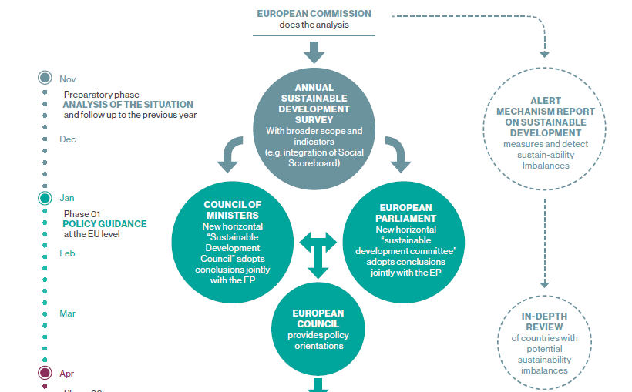
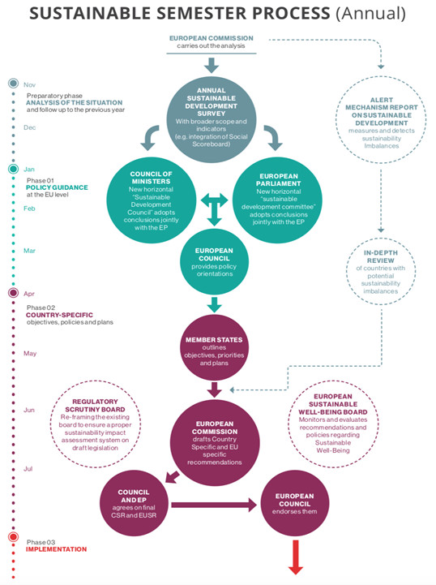
Il nuovo semestre europeo

Slide 22
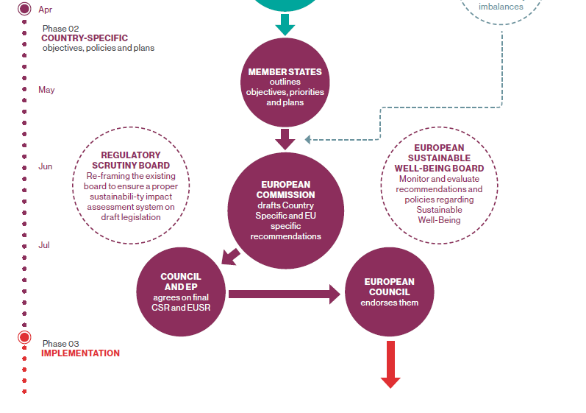
Il nuovo semestre europeo

Slide 23
Il nuovo semestre europeo
Problemi:
Copertura
Titolo
Schema analitico
Fissazione degli obiettivi
Valutazione dei risultati
Dati
Modellistica

Slide 24
Il nuovo semestre europeo
• Nuovi strumenti analitici:
  indagine annuale sullo sviluppo sostenibile e procedura relativa agli squilibri di sostenibilità;
  nuovo sistema di indicatori integrato nelle relazioni per paese e nell'analisi generale.
  • Una nuova struttura di governance:
    nuovo Consiglio europeo per lo sviluppo sostenibile;
    nuova Commissione del Parlamento europeo per lo sviluppo sostenibile;
    nuovo Comitato per il controllo normativo in seno alla Commissione per garantire valutazioni di impatto della sostenibilità;
    nuovo Comitato europeo per lo sviluppo sostenibile (analogo all'attuale Comitato consultivo europeo per le finanze pubbliche) per fornire un monitoraggio e una valutazione annuali indipendenti di tutte le politiche dell'UE e raccomandazioni sulle politiche da seguire.

Slide 25
Coinvolgimento di Commissione,
Consiglio e Parlamento
Formazioni del Consiglio
  Foreign Affairs
  General Affairs
  Agriculture and Fisheries
  Environment
  Competitiveness
  Economic and Financial Affairs
  Justice and Home Affairs
  Education, Youth, Culture and Sports
  Employment, Social Policy, Health and Consumer Affairs
  Transport, Telecommunications and Energy

Slide 26
Titolo delle review nazionali
Annual growth survey
Annual sustainable growth survey
Annual sustainable development survey
Annual growth and sustainable development survey
…

Slide 27
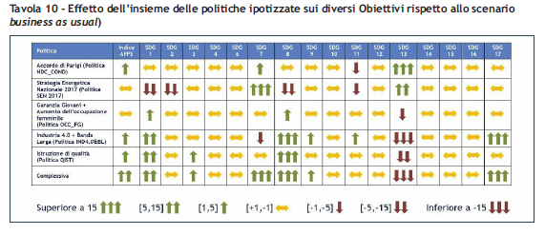

  La valutazione ex-ante delle nuove iniziative
Il lavoro dell’ASviS ha dimostrato che una tale valutazione è possibile:
Proponiamo che la Commissione si doti di strumenti di valutazione innovativi che mostrino le relazioni tra gli effetti positivi e negativi delle diverse politiche, comprese quelle nazionali.

Slide 28
Dati e problemi politici
Disponibilità dei dati
  Povertà assoluta e povertà relativa
Tempestività dei dati
  Nowcasting
  Previsione a breve termine
Indicatori elementari e indicatori compositi
Presentazione dei dati
  Trend storici e distanza dai Target

Slide 29
Il coordinamento delle politiche nazionali
Il ruolo della Presidenza del Consiglio
  Dipartimenti
  Cabina di Regia
Le relazioni con le Regioni, le Province e i Comuni
La Direttiva sugli indirizzi generali della PA prevista dalla «Legge Madia» e il coinvolgimento degli enti pubblici
La predisposizione delle proposte di legge
L’assegnazione degli SDGs ai singoli ministri

Slide 30
Il coinvolgimento del Parlamento
Come affrontare la trasversalità dell’Agenda 2030
  Dibattito annuale sullo stato dell’UE e dell’Italia rispetto agli SDGs, e conseguenti mozioni, risoluzioni e ordini del giorno
  Modifica del DEF e dei suoi allegati
  Legge annuale sullo sviluppo sostenibile
  Uso degli SDGs nel sistema di codificazione degli atti parlamentari
  Formazione al personale e ai parlamentari
  …

Slide 31
Mozione di aprile 2019
Dare immediata e piena attuazione alla direttiva del marzo 2018, istituendo la Commissione nazionale per lo sviluppo sostenibile presso la Presidenza del Consiglio dei ministri;
Assumere iniziative affinché i provvedimenti legislativi e attuativi della strategia contengano una relazione tecnica sugli impatti attesi sui singoli obiettivi per lo sviluppo sostenibile e per rendere obbligatorio l'impegno del Governo entro il febbraio di ogni anno a presentare al Parlamento una relazione sull'attuazione della Strategia nazionale di sviluppo sostenibile, sia in relazione all'attuazione del Piano nazionale di sviluppo sostenibile, sia in relazione agli impatti della Legge di Bilancio dello Stato;
Avviare una campagna nazionale di informazione rivolta ai cittadini, al mondo delle imprese e della finanza, sugli obiettivi da raggiungere contenuti nell'Agenda 2030 e sulla responsabilità che ricade su ogni cittadino o impresa;
Avviare un tavolo permanente con le regioni, le province autonome di Trento e Bolzano e gli enti locali per coordinare le azioni a favore dello sviluppo sostenibile di competenza di Stato, regioni, province e comuni;
Avviare iniziative normative volte ad introdurre, attraverso le opportune procedure, nella Carta costituzionale il principio dello sviluppo sostenibile come principio fondamentale della Repubblica.

